Slide 1






Physics Grade 10
MENGUKUR
SEKOLAH DIAN HARAPAN

Slide 2



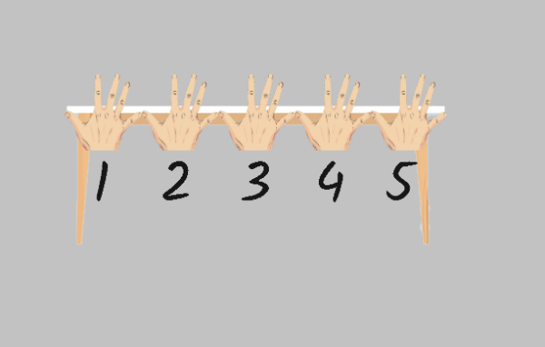
Apa itu mengukur?
Mengukur adalah membandingkan suatu besaran dengan besaran sejenis yang ditetapkan sebagai satuan.
Misalkan mengukur panjang meja dengan jengkal dan diperoleh 5 jengkal berarti membandingkan panjang meja dengan panjang jengkal dan jengkal menjadi satuannya.

Slide 3


Faktor Ketidakpastian
Dalam setiap pengukuran selalu terjadi ketidakpastian nilai yang didapatkan.
Penyebabnya bisa karena beberapa faktor.
Diantaranya :
Ketidakpastian acak
Keterbatasan ketrampilan pengamat
Ketidakpastian sistem, seperti :
·Kesalahan kalibrasi.
·Kesalahan titik nol.
·Kesalahan paralaks.
·Kelelahan alat
ukuran benda kurang dari nilai skala terkecil alat ukur.

Slide 4


Cara Pengukuran
Pengukuran dapat dilakukan dengan 2 cara yaitu
Pengukuran tunggal dan pengukuran berulang.
Pengukuran tunggal adalah pengukuran yang hanya dilakukan 1 kali saja. Pengukuran tunggal umumnya dilakukan bila besaran yang diukur tidak berubah dan hasil pengukurannya cukup akurat. Misalnya mengukur panjang buku.
Pengukuran berulang merupakan pengukuran yang dilakukan lebih dari 1 x. Umumnya dilakukan untuk besaran-besaran tertentu yang seringkali memberikan hasil yang berbeda. Misalnya mengukur tegangan listrik yang hasilnya dapat berubah-ubah karena fluktuasi tegangan listrik, periode ayunan bandul

Slide 5



Pengukuran Tunggal
Hasil pengukuran dapat ditulisan sebagai berikut :
Dimana :
x merupakan nilai besaran dari hasil pengukuran, yang disebut juga sebagai bilangan atau angka penting.
Δx = nilai ketidakpastian dari sebuah pengukuran, yang nilainya adalah ½ dari nilai skala terkecil dari alat ukur tersebut.

Slide 6


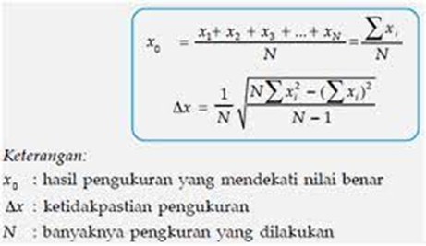
Pengukuran Berulang
Rumus Pengukuran Berulang :

Slide 7

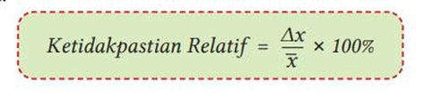
Apa Saja Sih ketidakpastian dalam pengukuran?
Kesalahan dalam pengukuran dapat diakibatkan karena
1.ketidakpastian mutlak
2.ketidakpastian relatif.
1
2
Ketidakpastian relatif merupakan nilai ketidakpastian yang dibandingkan dengan hasil pengukuran yang diperoleh dan biasanya dinyatakan dalam bentuk persen.
Semakin kecil ketidakpastian relatif yang diperoleh, semakin tinggi ketelitian pengukuran yang dilakukan.
Ketidakpastian relatif dapat dinyatakan dengan rumus
Ketidakpastian mutlak merupakan nilai ketidakpastian yang diakibatkan karena keterbatasan dari alat ukur yang digunakan pada proses pengukuran.
Semakin kecil ketidakpastian mutlak yang diperoleh, semakin tepat hasil pengukuran yang dilakukan.Pada pengukuran tunggal, ∆x merupakan ketidakpastian mutlak. Semakin kecil ketidakpastian mutlak yang diperoleh, semakin tepat hasil pengukuran yang dilakukan.

Slide 8

RINGKASAN
1
Pengukuran dipengaruhi ketidakpastian (skala, sistem, acak, keterampilan)
2
Dua cara pengukuran yaitu pengukuran tunggal & pengukuran berulang
3
Notasi hasil pengukuran :
pengukuran tunggal (x ± Δx),
pengukuran berulang (x̄ ± Δx)

Slide 9


TERIMA KASIH!

